Slide 1



INSTITUTO POLITÉCNICO NACIONAL
ESCUELA SUPERIOR DE CÓMPUTO
PACMAN
PRESENTAN:
Castro Cruces Jorge Eduardo
López Salazar Víctor Manuel
Olivares Reyes Víctor
GRUPO: 2CM5

Slide 2
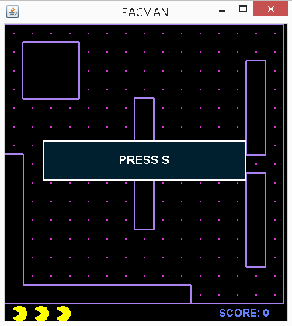
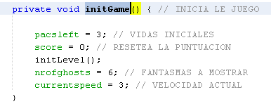
INTRODUCCIÓN
BÁSICAMENTE SE TRATA DE DOS CLASES PÚBLICAS LAS CUALES SE ENFOCAN EN INICIAR UN TABLERO Y UN OBJETO (EL PACMAN) QUE SE MOVERÁ ALREDEDOR DEL TABLERO.
EN ESTA PARTE ESTÁN DEFINIDOS TANTO EL NÚMERO DE VIDAS DEL PACMAN, EL MÁXIMO DE FANTASMAS, VELOCIDAD A LA QUE SE DESPLAZAN LOS FANSTASMAS, PUNTUACIÓN, ETC.

Slide 3
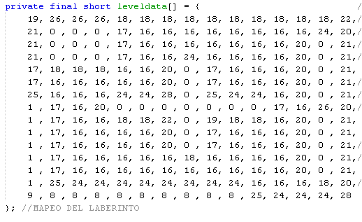
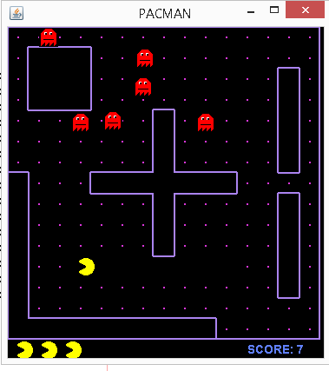
TABLERO
EL TABLERO O LABERINTO DONDE SE DESARROLLA EL JUEGO, SE TRATA DE UNA MATRIZ, EN DONDE DADOS LOS ELEMENTOS QUE CONTENGAN DARÁ COMO RESULTADO UN GRAFO PARA LA EJECUCIÓN DEL CÓDIGO.

Slide 4
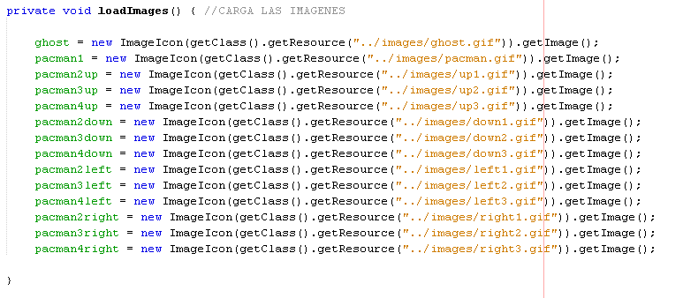
PACMAN & GHOST
EL JUEGO CONTIENE 2 PERSONAJES, EL PROTAGONISTA (PACMAN) Y EL ANTAGONISTA (FANTASMA O GHOST). SUS MOVIMIENTOS ESTÁN DADOS POR IMÁGENES TAMBIÉN LLAMADAS SPRITES, LAS CUALES AL PASAR EN SECUENCIA UNA A OTRA DA COMO RESULTADO EL MOVIMIENTO DEL PERSONAJE

Slide 5
java.awt.BasicStroke;
Clase que define un conjunto básico de atributos de renderizado para los contornos de los gráficos básicos. Gráficos que sean renderizados con el objeto Graphics2D y que tengan su atributo stroke definido como un BasicStroke. Y entre los métodos de este paquete se encuentran:
createStrokedShape();
equals();
getDashArray();
getDashPhase();
getEndCap();
getLineJoin();
getLineWidth();
getMiterLimit();
hashCode();

Slide 6
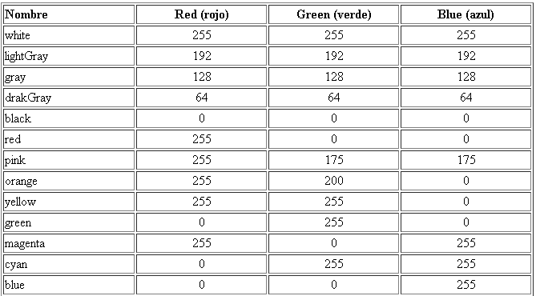
java.awt.Color
Proporciona clases para espacios de color. Para crear un objeto de la clase Color, se pasan tres números a su constructor que indican la cantidad de rojo, verde y azul.
Color colorRosa=new Color(255, 175, 175);

Slide 7
java.awt.Dimension;
Clase abstracta que representa la AWT.
equals()
getHeight()
getSize()
getWidth()
hashCode()
setSize()
toString()

Slide 8
JFrame
JFrame es una clase utilizada en Swing (biblioteca gráfica) para generar ventanas sobre las cuales añadir distintos objetos con los que podrá interactuar o no el usuario.
JFrame es una subclase que extiende de la clase Frame y que implementa WindowConstants, Accessible y RootPaneContainer.
JFrame(): Construye un nuevo marco que es inicialmente invisible.
JFrame(GraphicsConfiguration): Crea una ventana con la configuración gráfica especificada en el objeto GraphicsConfiguration.
JFrame(Cadena de texto): Crea una nueva ventana a la que se le pone por título la cadena de texto que se le indique.
JFrame(Cadena de texto, GraphicsConfiguration): Crea una nueva ventana con el título y la configuración gráfica especificados.

Slide 9
java.awt.event.KeyEvent
Básicamente se trata de un evento que se produce si se presiona una tecla. Este evento de bajo nivel es generado por un objeto componente (como un campo de texto) cuando se presiona, suelta o escribe una tecla (presionado y liberado

Slide 10
javax.swing.ImageIcon
Una implementación de la interfaz de iconos que pinta iconos de imágenes. Las imágenes que se crean a partir de una URL, nombre de archivo o matriz de bytes se cargan previamente con MediaTracker para controlar el estado cargado de la imagen.

Slide 11
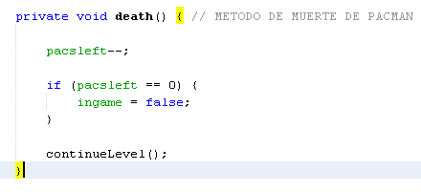
VIDA Y MUERTE DEL PACMAN
SE DICE QUE CUANDO PACMAN MUERE, ES PORQUE PERDIÓ SUS VIDAS, ES DECIR, QUE SUS LA VARIABLE “pacsleft” ES IGUAL A CERO, Y ESTÁ DADA POR EL SIGUIENTE MÉTODO:

Slide 12
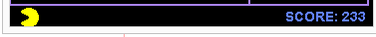
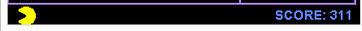
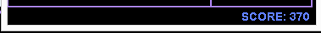
NIVELES
PARA ESTE JUEGO, SOLAMENTE SE TIENE UN ESCENARIO, EL CUAL APARENTA SER EL MISMO NIVEL CADA QUE SE LOGRA COMPLETAR LA PUNTUACIÓN, LO CIERTO ES QUE CADA QUE SE TERMINA CON UNA PUNTUACIÓN SE REINICIA EL NIVEL PERO LOS GHOST, TENDRÁN UNA VELOCIDAD MAYOR A LA DEL NIVEL ANTERIOR, Y LA PUNTUACIÓN ANTERIOR SE SUMARÁ A LA PUNTUACIÓN ACTUAL.

Slide 13
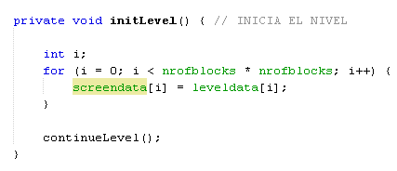
NIVELES
EL NIVEL TERMINA UNA VEZ QUE SE RECORRIÓ POR COMPLETO EL LABERINTO, O MEJOR DICHO , UNA VEZ QUE SE RECOLECTARON TODOS LOS PUNTOS DEL LABERINTO.
PARA EXPLICAR ESTO, POR CADA NIVEL, ES UN BUCLE FOR EL QUE SE ESTÁ CUMPLIENDO,
EN ESTE CASO, COMO SE TRATA DE UNA PATRIZ DE TAMAÑO 15X15, CADA VEZ QUE SE COMPLETA SU PRODUCTO, SE TERMINA EL CICLO, ES DECIR, SE TERMINA UN NIVEL COMO SE MUESTRA EN LA SIGUIENTE FIGURA.

Slide 14
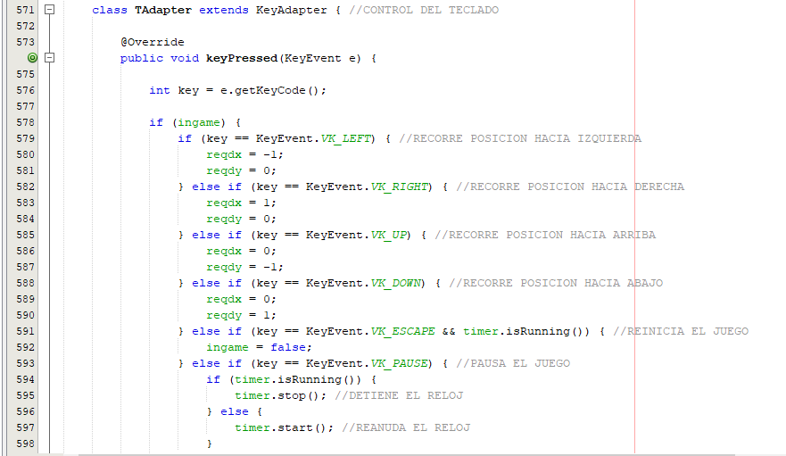
TECLADO

Slide 15
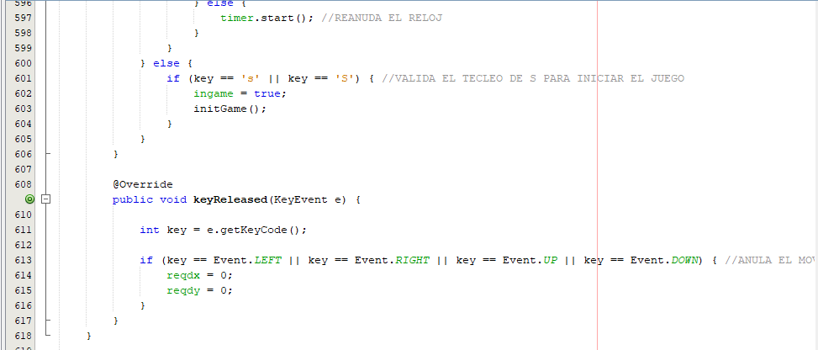
TECLADO

Slide 16
FIN DE LA PRESENTACIÓN GRACIAS POR SU ATENCIÓN

